Slide 1
Использование приёма технологии синквейна как инновационного метода на уроках русского языка и литературы

Slide 2
Слово «синквейн» происходит от французского слова, которое означает «пять» ( в вольном переводе – «пять вдохновений» или «пять удач»). СИНКВЕЙН –приём технологии развития критического мышления, на стадии рефлексии. СИНКВЕЙН – малая стихотворная форма, используемая для фиксации эмоциональных оценок, описания своих текущих впечатлений, ощущений и ассоциаций. СИНКВЕЙН – это средство творческого самовыражения.

Slide 3
Синквейн – эффективный приём интерактивного обучения, объективный способ измерения результатов, сформированных компетенций, который активирует умственную деятельность школьников, через чтение и письмо.

Slide 4
Составление Синквейна — это свободное творчество, которое требует от учащегося найти и выделить в изучаемой теме наиболее существенные элементы, проанализировать их, сделать выводы и коротко сформулировать, основываясь на основных принципах написания стихотворения.

Slide 5
Актуальность использования Синквейна: 1. Во-первых, это приём – открывает творческие интеллектуальные и речевые возможности; 2. Во-вторых, гармонично вписывается в работу по развитию лексико-грамматической стороны речи, способствует обогащению и актуализации словаря; 3. В-третьих, является грамматическим инструментом, даёт возможность учителю оценить уровень усвоения учащимися пройденного материала; 4. В-четвёртых, носит характер комплексного воздействия, не только развивает речь, но способствует развитию памяти, внимания, мышления; 5. В-пятых, используется для закрепления изученной темы; 6. В-шестых, имеет игровую направленность. Достоинство Синквейна – простота. Его составить могут все.

Slide 6
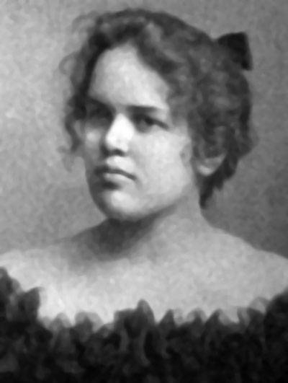
Аделаида Крэпси

Slide 7
Правила построения синквейна Первая строчка стихотворения — это его тема. Представлена она всего одним словом и обязательно существительным. Вторая строка состоит из двух слов, раскрывающих основную тему, описывающих ее. Это должны быть прилагательные. Допускается использование причастий. В третьей строчке, посредством использования глаголов или деепричастий, описываются действия, относящиеся к слову, являющемуся темой синквейна. В третьей строке три слова. Четвертая строка — это уже не набор слов, а целая фраза, при помощи которой составляющий высказывает свое отношение к теме. В данном случае это может быть как предложение, составленное учеником самостоятельно, так и крылатое выражение, пословица, поговорка, цитата, афоризм, обязательно в контексте раскрываемой темы. Пятая строчка — всего одно слово, которое представляет собой некий итог, резюме. Чаще всего это просто синоним к теме стихотворения. одно слово, обычно существительное, через которое человек выражает свои чувства, ассоциации, связанные с данным понятием

Slide 8
1.Ученик(сущ) 2.Ищущий, любознательный (2 прилаг) 3.Читает, пишет, старается.(3 глагола) 4.Как интересно ему в школе!(фраза) 5.Будущее(слово, расширяющее смысл темы)

Slide 9
1.Числительное 2.Количественное, порядковое 3.Обозначает, считает, называет 4.Единый член предложения 5. Часть речи

Slide 10
Школа Любимая, родная Учимся, радуемся, дружим В школе мы учимся Второй дом.

Slide 11
цель использования синквейнКА на уроке 1.Умение написать это короткое литературное произведение развивает речь детей, обогащает словарный запас. 2.Составление синквейна требует от ученика умения находить в учебном материале наиболее важные элементы, делать выводы и выражать всё это в кратких заключениях, то есть подготавливает их к краткому пересказу. 3. Автор синквейна должен обладать глубоким знанием темы, иметь по ней собственное мнение и высказать его по определённым правилам, таким образом учит формулировать идею(ключевую фразу). 4. Позволяет почувствовать себя хоть на мгновение творцом. 5. Получается у всех.

Slide 12
Работа с синквейном может быть различной: · Это составление нового синквейна. · Составление краткого рассказа по готовому синквейну с использованием слов и фраз, входящих в состав синквейна. · Коррекция и совершенствование готового синквейна. · Анализ неполного синквейна без указания темы и определение названия темы этого синквейна.

Slide 13
Пётр 1 Целеустремлённый, прогрессивный Преобразовывал, укреплял, развивал Основал морской флот Российский император

Slide 14
В 6–7 классах ученики могут работать с неполным синквейном для определения отсутствующей части _______?_______ Глупый, несчастный. Подчиняется, бездельничает, предает. “Не хочу учиться – хочу жениться!” Недоросль.

Slide 15
______?_____ Лексические, контекстуальные Обогащают, учат, помогают Они делают нашу речь красивой Лексика

Slide 16
______________?_________ переходный, возвратный объединяет, выступает, употребляется обозначает действие или состояние что делать?

Slide 17
___________?_________ неизменяемое, самостоятельное принадлежит, обозначает, примыкает соединяет в себе признаки глагола и наречия форма глагола

Slide 18
________________?___________ Древние, аборигенные Обозначают, хранят, выделяются Древнеславянская лексика Собственно русские (исконно русские слова)

Slide 19
______________?_____________ Интересная, фантастическая. Рассказывает, развлекает, воспитывает. Ученье – свет, неученье – тьма. Учебник (книга)

Slide 20
Выводы о синквейне. - Синквейн учит находить и выделять в большом объеме информации главную мысль. - Сочинение синквейна – процесс творческий. Это интересное занятие помогает самовыражению детей, через сочинение собственных нерифмованных стихов. - Составить синквейн получается у всех. - Синквейн помогает развить речь и мышление. - Синквейн облегчает процесс усвоения понятий и их содержания. - Синквейн — это также способ контроля и самоконтроля (дети могут сравнить синквейны и оценивать их

Slide 21
Синквейн. Интересный, познавательный. Открывает, обучает, развивает. Обучающее стихотворение из 5 строк. Пять вдохновений.

